Slide 1

BANCO DE DADOS
Alexandre Dantas
Bergony Silva
Marlus Silva

Slide 2

Descrição
O objetivo deste projeto é fazer um sistema com banco de dados
capaz de fazer o gerenciamento de campeonato de times de futebol.
Motivação: Grupo apaixonado por futebol.

Slide 3
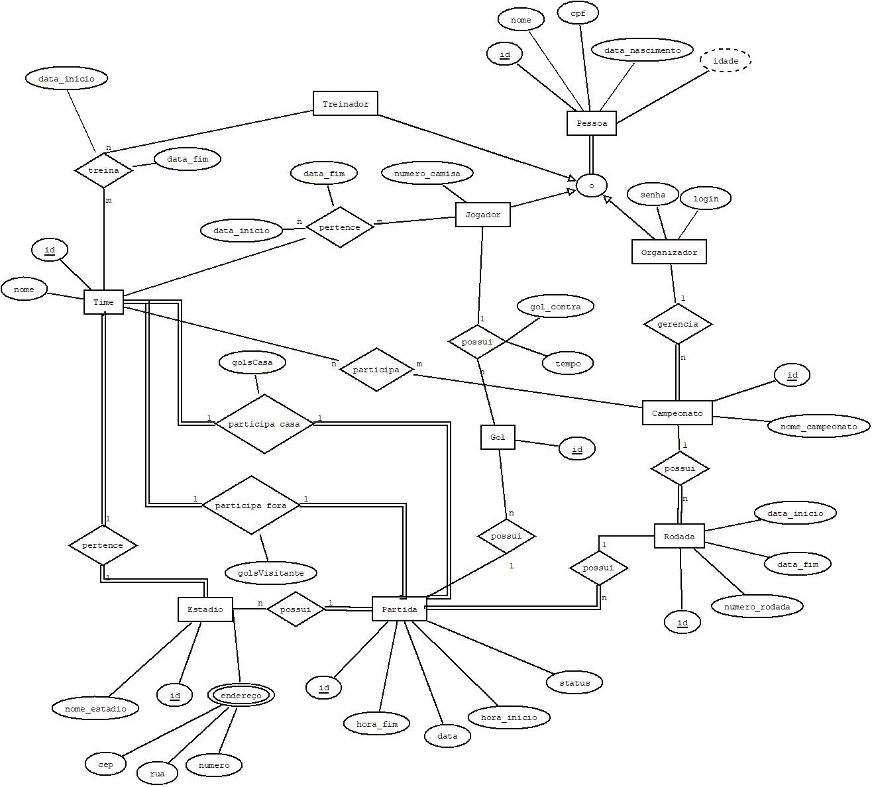
EER
2 SEMANAS PARA DESENVOLVIMENTO
10 ENTIDADES
12 RELACIONAMENTOS

Slide 4




CRIAÇÃO DAS ENTIDADES
CRIAR RELAÇÕES
Criação das entidades dispostas no diagrama ER.
Criação das relações onde existem herança: Pessoa, Jogador, Treinador e Organizador.
Modelo Relacional
CRIAR RELACIONAMENTOS
RELACIONAMENTOS FINAIS
Neste ponto, criação dos relacionamentos 1:N.
Adição dos relacionamentos: N:M (criação de novas entidades)

Slide 5
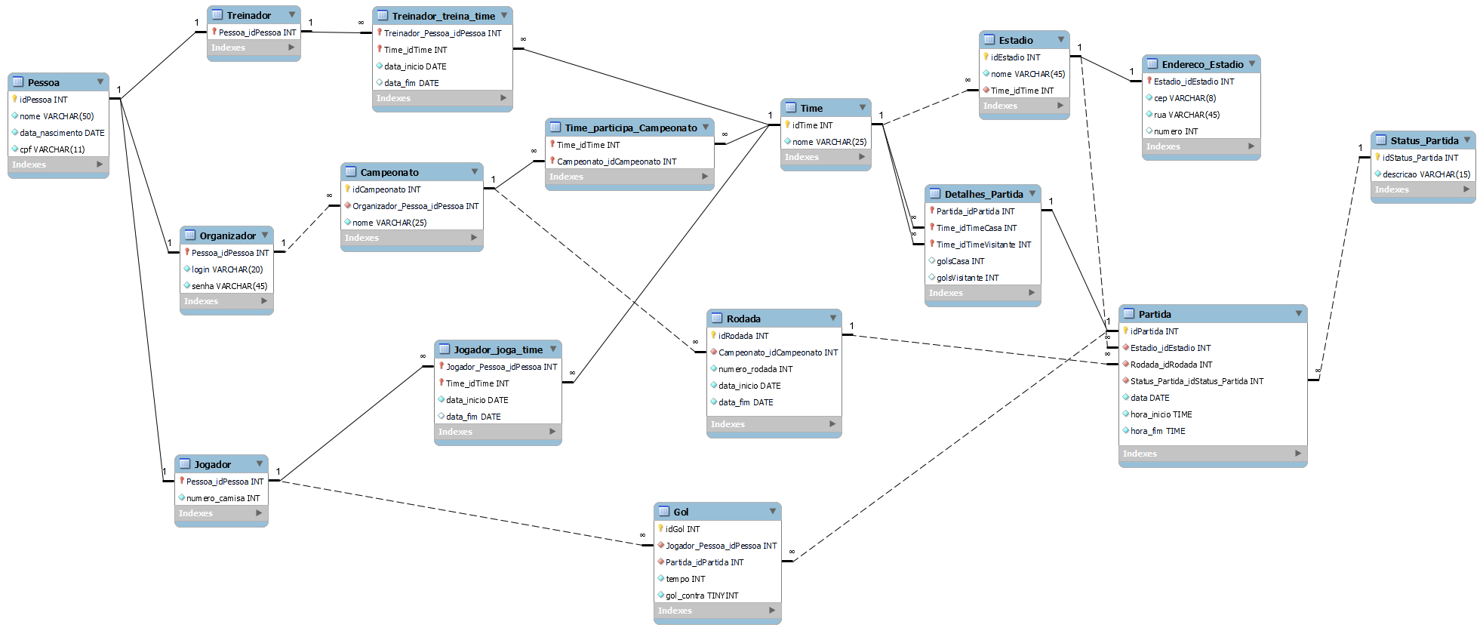
16 Tabelas
2 semanas para desenvolvimento

Slide 6
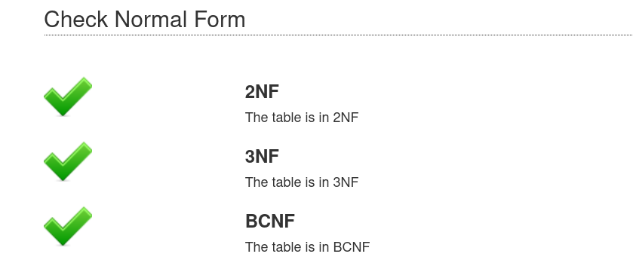
Ajuste na tabela Estadio - Criação da tabela Endereco_Estadio.
Ajuste na tabela Partida - Criação da tabela Status_Partida
Normalização
Processo de Normalização do Banco de Dados

Slide 7
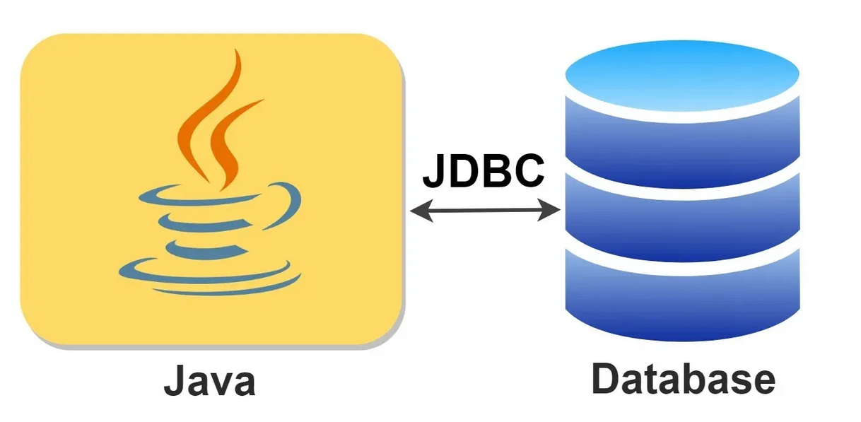
Implementação
Tecnologias utilizadas

Slide 8
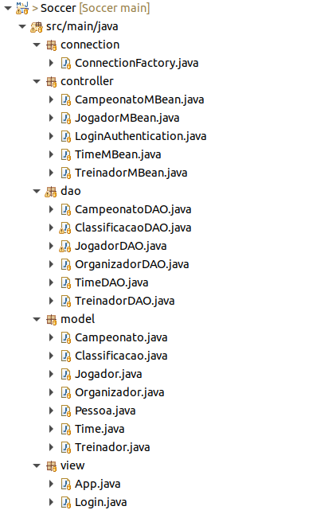
Estrutura
21 CLASSES
JAVA 17
JAVA JDBC
MYSQL 8.0.33

Slide 9
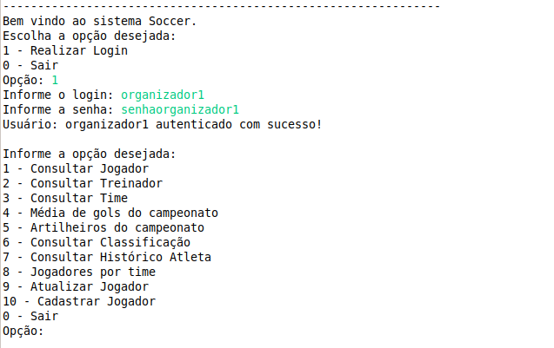
Execução

Slide 10
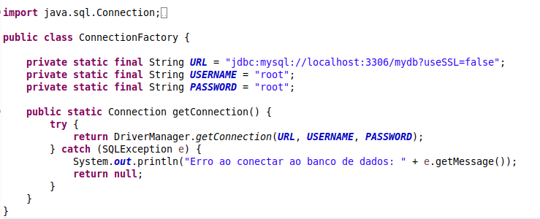
Connection Factory

Slide 11
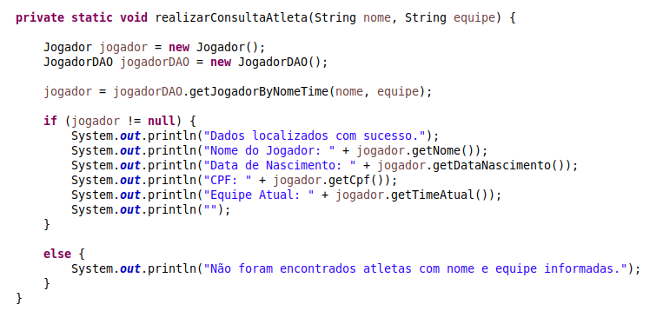
Model Jogador

Slide 12
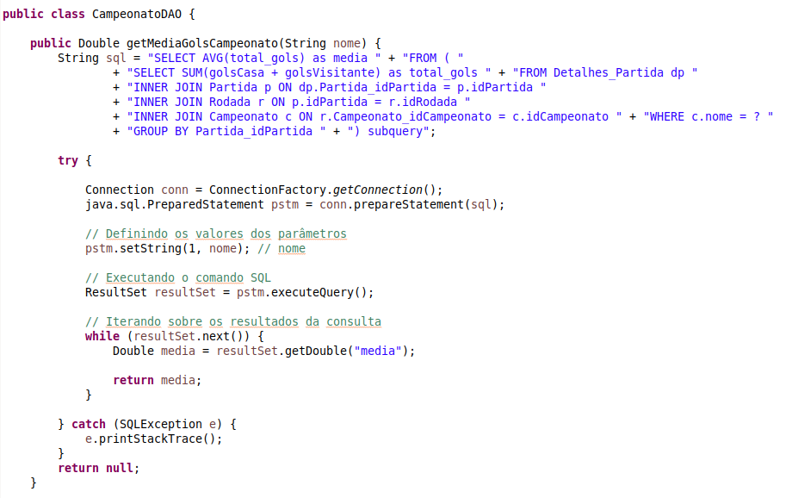
Consulta Média de Gols

Slide 13
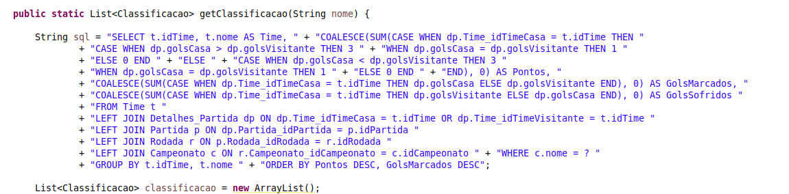
Consulta Classificação

Slide 14
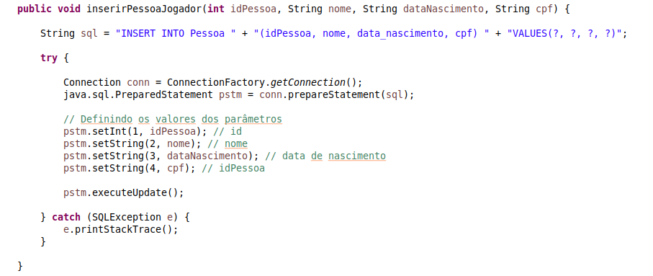
Cadastro Jogador

Slide 15
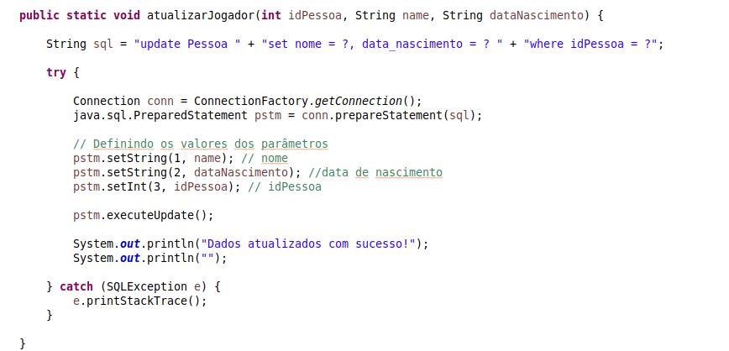
Atualização Jogador

